Slide 1


Герои
Советского Союза –
уроженцы Татарстана

Slide 2

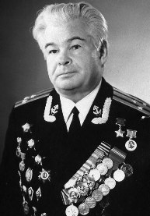
Абдрахманов
Асаф Кутдусович, Агрызский р-н, с.Иж-Бобья
20.12.1918-03.09.2000
Подвиг
героя
Особое мужество и героизм молодой командир бронекатера проявил при освобождении Крыма. Под непрерывным огнем артиллерии и авиации противника его катер, подавляя огневые точки на берегу, переправил на Крымскую землю большое количество оружия, техники и людей. За героизм и мужество, проявленные в Керченской операции в январе 1944 года ему присвоено звание Героя Советского Союза.
Новые победы были одержаны в операциях по освобождению от немецко-фашистских захватчиков Белгорода, Будапешта и Вены.
Боевые подвиги героя отмечены 15 правительственными наградами.

Slide 3

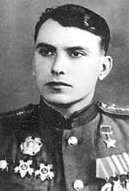
13 февраля 1945 года Чекин совершил
154 успешно выполненных боевых вылета, в результате которых лично им уничтожено 22 танка, 6 автомашин, 47 повозок с грузами, 2 бронемашины противника, повреждено 5 дзотов, подавлен огонь 19 артбатарей, 37 точек зенитной и малокалиберной зенитной артиллерии, 8 миномётных батарей, взорвано 3 склада с боеприпасами.
Указом Президиума Верховного Совета СССР от 19 апреля 1945 года присвоено звание Героя Советского союза
Чекин
Борис Сергеевич,
Новошешминский р-н,
с. Слобода Волчья
5.03.1922-20.01.2009

Slide 4

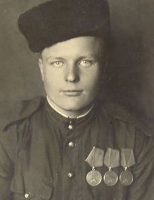
Телефонист 167-го лёгкого артиллерийского полка (23-я стрелковая дивизия 47-й армии). В составе войск Воронежского, 1-го Украинского, 2-го и 1-го Белорусских фронтов . Проявил героизм в одном из боёв в сентябре 1943: под огнём противника проложил кабельную линию через реку Днепр и обеспечил связь командования с разведывательными группами на правом берегу; помогал корректировать огонь советских артиллеристов, участвовал в отражении контратак врага на плацдарме.
Награждён орденами Ленина, Красного Знамени, Красной Звезды, медалями.
Чирков
Михаил Алексеевич,
Камско-Устьинский р-н, п.Кирельское
1898-3.02.1945

Slide 5
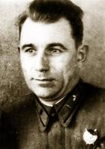
Боевое мастерство и умелая плодотворная политработа лётчика, старшего политрука Алексея Чулкова были высоко оценены командованием. Он был награждён орденом Красного Знамени, ему было присвоено воинское звание батальонного комиссара.
В боях Великой Отечественной войны с первых дней. К ноябрю 1942 года заместитель командира эскадрильи по политической части 751-го авиаполка майор Алексей Чулков совершил 114 боевых вылетов на бомбардировку военно-промышленных объектов в глубоком тылу противника и его войск на переднем крае.
Чулков Алексей Петрович,
Алексеевский р-н,
с. Юхмачи
30.04.1908-7.11.1942

Slide 6
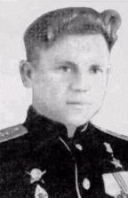
В Красную Армию был призван в январе 1943 года. После окончания военного пехотного училища был отправлен на фронт, служил наводчиком орудия в артиллерийском дивизионе. В ноябре 1943 года на Украине, под городом Фастова, при отражении атак противника Николай Чунтонов подбил несколько немецких орудий и уничтожил большое количество вражеских солдат.
Член КПСС с 1944 года. В 1945 году Н. Г. Чунтонов окончил Хабаровское артиллерийское училище, участвовал в войне с Японией. В 1955 году старший лейтенант Чунтонов ушёл в запас.
Чунтонов Николай Григорьевич,
г. Казань
22.05.1925-17.06.1977

Slide 7
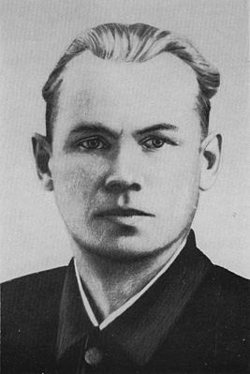
К омандир роты средних танков 1-го танкового батальона старший лейтенант Шабалин особо отличился в октябре 1944 года в боях по освобождению Советской Прибалтики. 7 октября, ведя разведку в местечке Жораны, уничтожил 2 пушки, несколько автомашин и до 20 солдат противника, участвовал в боях в районе Плунгяны. 10 октября рота Шабалина, действуя в передовом отряде и ведя разведку на левом фланге, первым ворвалась в приморский город Поланген, разгромив оборону противника, вышла к морю, тем самым обеспечила выход основных сил других частей на побережье Балтийского моря. В этих боях уничтожил 15 танков, 40 повозок с военным имуществом и 45 автомашин противника
Шабалин Борис Сергеевич,
г. Елабуга
2.01.1916-24.09.1962

Slide 8
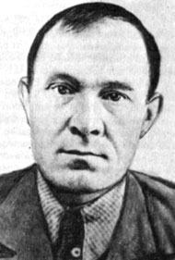
В 1941 году был призван в Красную Армию и октября того же года участвовал в боях с немецко-фашистскими захватчиками. На установленных им минах подорвался не один вражеский танк. Самоотверженная работа бойца была отмечена медалью «За отвагу».
Ефрейтор Шагвалеев с возгласом «За Родину!» первым выскочил на берег и вступил в рукопашную схватку с фашистами. За ним устремился весь десант.
Шагвалеев Галимзян Нургаязович,
Указом Президиума Верховного Совета СССР от 24 марта 1945 года ефрейтору присвоено звание Героя Советского Союза с вручением ордена Ленина и медали «Золотая Звезда».
Алексеевский р-он, с.Тат.Тюгульбаево
23.12.1919-24.05.1982

Slide 9
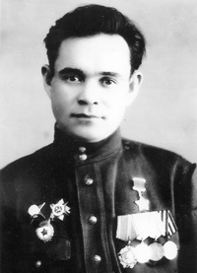
В Красной Армии с марта 1942 года. В действующей армии с августа 1942 года. Наводчик орудия 32-го гвардейского артиллерийского полка (13-я гвардейская стрелковая дивизия, 5-я гвардейская
армия, 2-й Украинский фронт), гвардии сержант. Закий Шаймарданов отличился в боях 6 января 1944 года у села Субботица (под городом Корсунь-Шевченковский). Оставшись один у орудия, прямой наводкой уничтожил 2 вражеских танка и 4 БТР, помогая стрелкам удержать занятые позиции.
Звание Героя Советского Союза присвоено 13 сентября 1944 года.
Шаймарданов Закий Шаймарданович,
Рыбнослободской р-н, с.Биектау
13.07.1923-29.01.1967

Slide 10
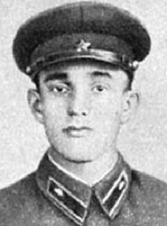
Киевской-стратегической наступательной операции и освобождении Киева, участвовали в атаке с зажжёнными фарами в ночь с 5 на 6 ноября 1943 года.
Танк Шамсутдинова, ворвавшись в полосу немецких укреплений, подавил несколько орудий и пулемётов, истребил много живой силы врага. За эти боевые подвиги Гали Нуруллович был удостоен ордена Красной Звезды, в представлении Шамсутдинова к награде командир танкового батальона гвардии капитан Рыбаков написал: «Гвардии лейтенант Шамсутдинов при форсировании Днепра и взятии Киева проявил себя мужественным и волевым командиром, личным примером способствовал достижению успеха»;
Шамсутдинов Гали Нуруллович,
Чистопольский р-н, с.Кутлушкино
22.05.1915-22.07.1944

Slide 11
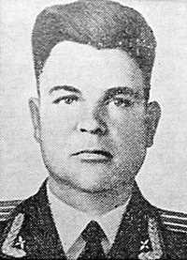
В одном из боёв Яницкий вёл группу бомбардировщиков на боевое задание. В районе населённого пункта Перелазовский немецкое командование сосредоточило несколько дивизий, усиленных большим количеством танков.. При подходе к цели ведущая девятка бомбардировщиков Яницкого легла на боевой курс. Зенитная артиллерия противника открыла яростный огонь. Когда были открыты бомбовые люки, зенитный снаряд прошил пол в кабине Василия и осколок попал ему в левую руку. Превозмогая боль, он продолжал вести самолёт и вывел группу на цель. Ведомые даже не подозревали о том, что их командир ранен. Мужество и лётное мастерство лейтенанта Яницкого стали примером для лётчиков полка..
Яницкий Василий Иванович
Лениногорский р-н, с.Старый Куак
1704.1907-12.09.1957

